Slide 1
"Деловая игра как форма заседаний муниципальных методических объединений"
Руководитель ММО музыкальных руководителей Сузунского района Бельская Вера Геннадьевна

Slide 2
Направления деятельности ММО:
содействие функционированию и развитию региональной системы образования
проведение методической, инновационной и экспертной деятельности
достижение целей Национального проекта «Образование» через устранение профессиональных дефицитов педагогов и улучшение качества общего образования.

Slide 3
Формы организации работы ММО Сузунского района в 2022-2023 учебном году
заседания методических объединений
конференции
круглые столы
совещания и семинары,
мастер-классы,
творческие отчеты педагогов
открытые просмотры и взаимопосещение образовательных мероприятий
дискуссии
деловая игра

Slide 4
Актуальность деловой игры
позволяет ее участникам раскрыть себя
научиться занимать активную позицию
испытывать себя на профессиональную пригодность
совершенствоваться в профессионализме.

Slide 5
Темы заседания ММО 09.02.2023
«Формирование предпосылок читательской грамотности у детей раннего возраста»
«Детско-взрослые проекты как инструмент формирования предпосылок естественнонаучной грамотности у дошкольников»
«Качество документирования образовательной деятельности ДОО»

Slide 6
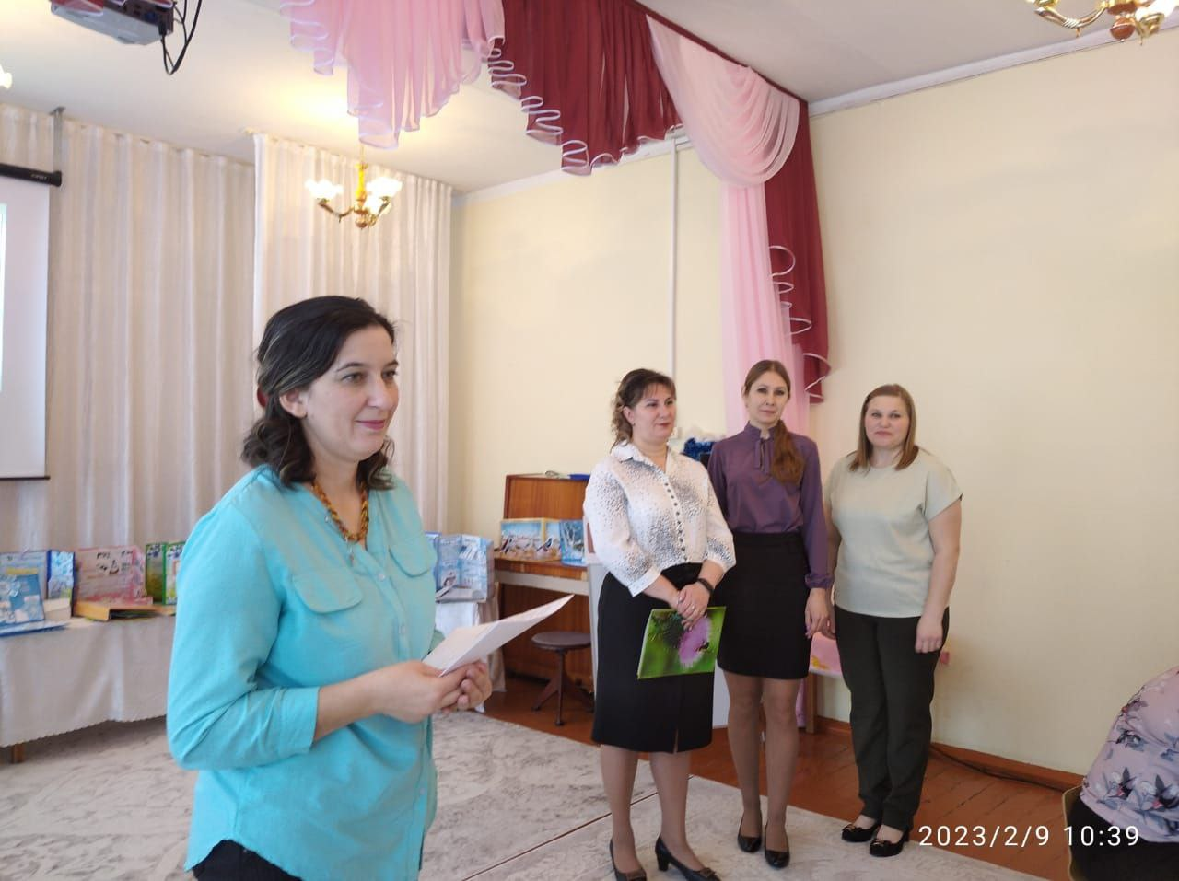
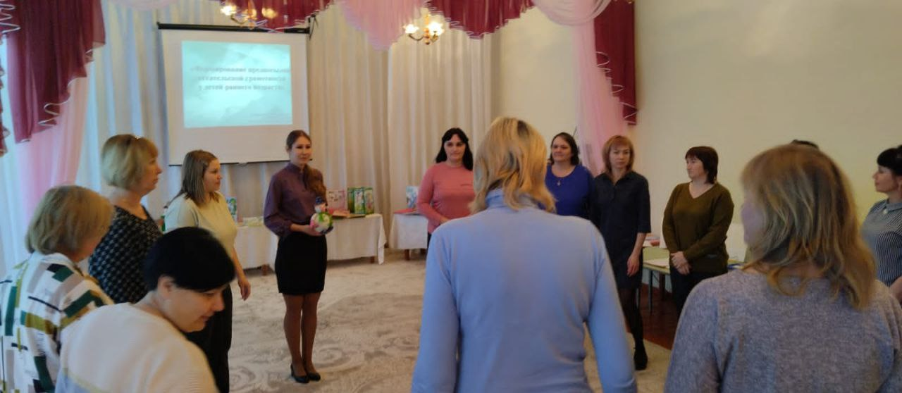

Slide 7
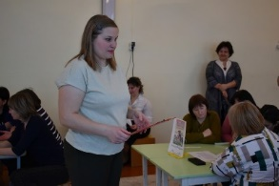
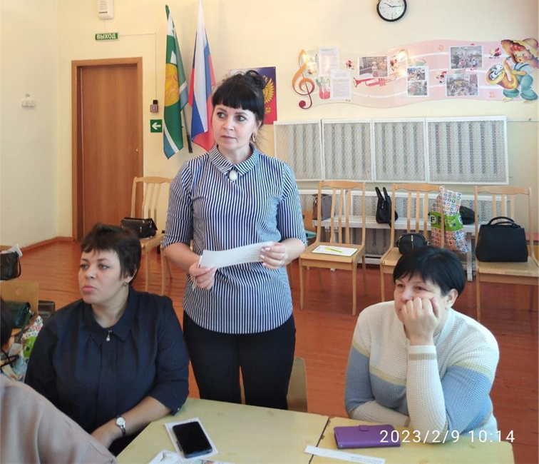
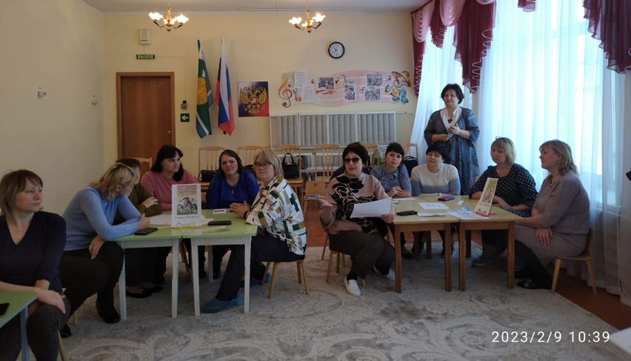

Slide 8
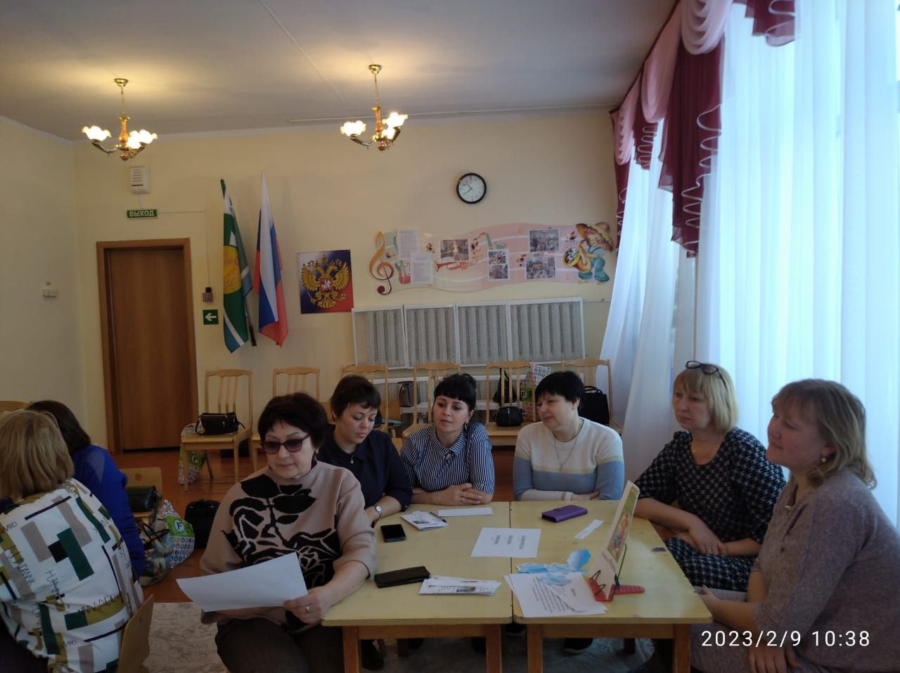
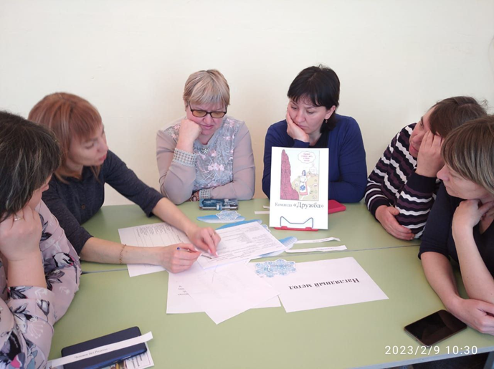
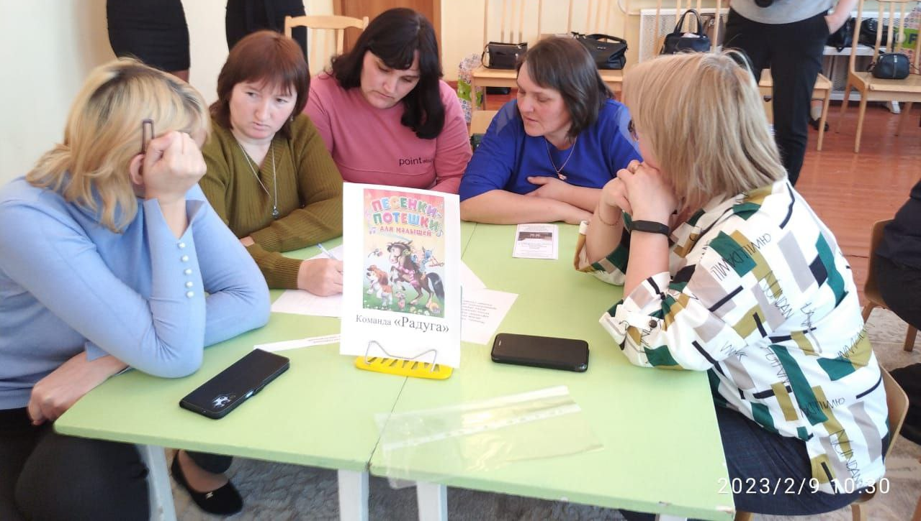

Slide 9
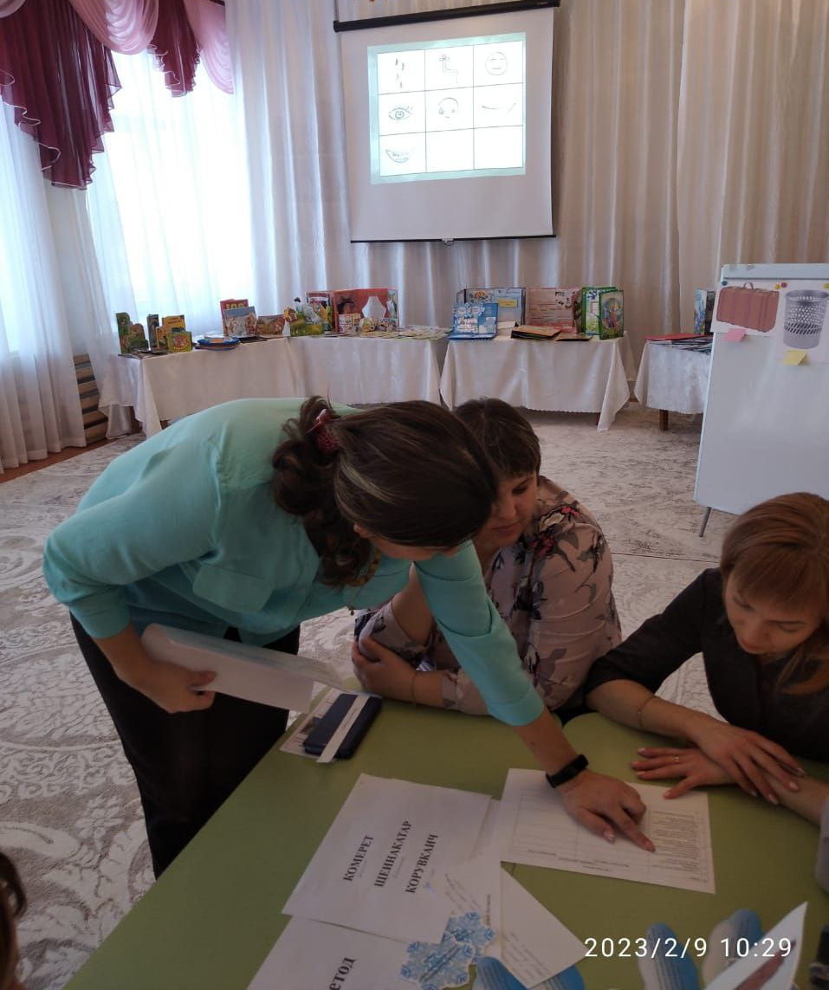
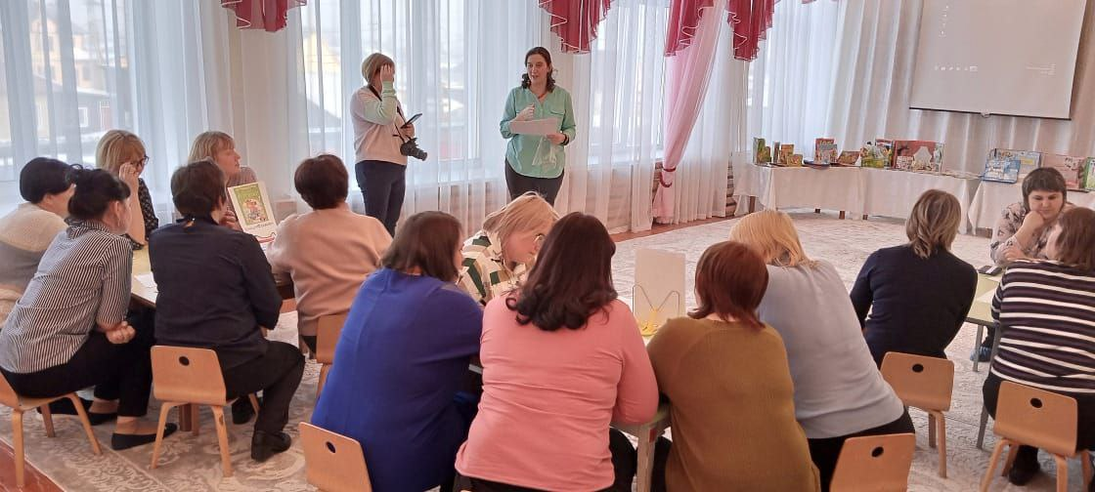

Slide 10
Достоинство деловых игр
Позволяют:
рассмотреть определенную проблему в условиях значительного сокращения времени;
освоить навыки выявления, анализа и решения конкретных проблем;
работать групповым методом при подготовке и принятии решений, ориентации в нестандартных ситуациях;
концентрировать внимание участников на главных аспектах проблемы и устанавливать причинно-следственные связи;
развивать взаимопонимание между участниками игры.

Slide 11
Качества для успешной работы
коммуникативность
лидерские качества
умение ориентироваться в сложной, быстро меняющейся ситуации.

Slide 12
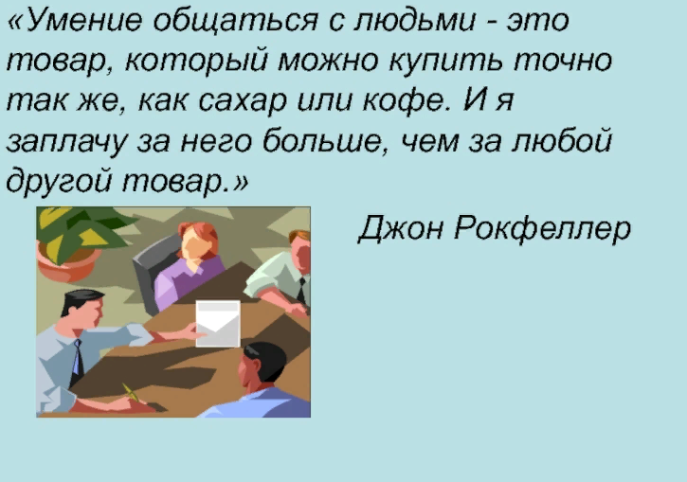
Спасибо за внимание!

